Slide 1
Звіт про проведення Тижня безпеки життєдіяльності учнів та запобігання дитячого травматизму

Slide 2
У гостях у Світлофора (5-А кл., кл. кер. Любчак І.О.)

Slide 3
Бережи одяг, поки новий, а здоров’я, поки молодий (5-Б кл., кл. кер. Подоляк І.В.)

Slide 4
КВК “Правила дорожні зі школи вивчай” (5-Вкл., кл. кер. В.Іщак)

Slide 5
Правила безпеки знай – про життя й здоров'я дбай! (6-А кл., кл.кер. Савчин І.М.)

Slide 6
Екскурсія у Львівський університет безпеки життєдіяльності (6-Б кл., кл. кер. Лебідь І.І.)

Slide 7
Твоя безпека – це твоя уважність 6-В кл., кл. кер. Біда О.В.

Slide 8
Безпека щоденного життя (7-А кл., кл. кер. Жеребецька І.Б.)

Slide 9
Життя дається тільки раз (7-Б кл., кл. кер. Ільчишин Г.С.)

Slide 10
Безпека школярів у побуті (7-Г кл., кл. кер. Миронова М.І.)

Slide 11
Я обираю здоров’я (8-А кл., Глібовецька Є.І.)

Slide 12
Здоров'я нації у твоїх руках (8-Б кл., кл. кер. Моравська Х.Й.)

Slide 13
Правила безпечної поведінки учасників дорожнього руху (8-В кл., кл. кер. Малиш Л.П.)

Slide 14
Життя дається тільки раз (9-А кл. кл. кер. Паляниця І.І.)

Slide 15
Твоя безпека у твоїх руках 9-Б кл. кл. кер. Саєнко І.Я.

Slide 16
Зробимо життя безпечним (9-В кл., кл. кер. Чучвера І.В.)

Slide 17
Шкідливі звички – шлях у безодню (9-Г кл., кл. кер. Липа І.І.)

Slide 18
Дотримуємось правил дорожнього руху. Запобігання дитячого травматизму (10-А кл.,кл. кер. Ткач І.Є.)

Slide 19
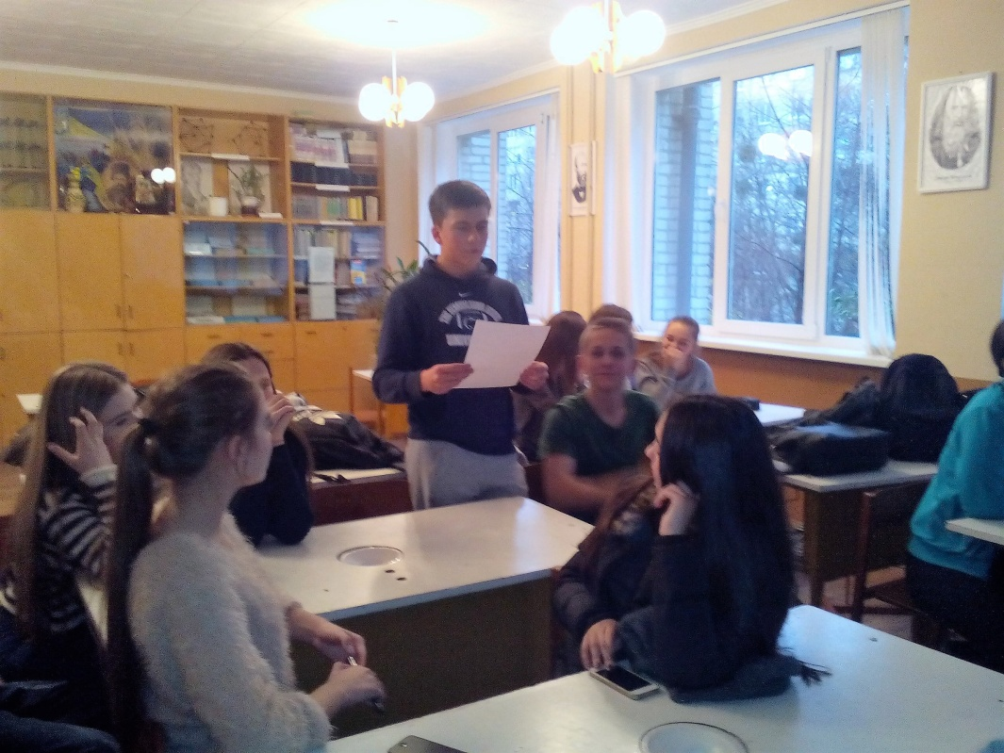
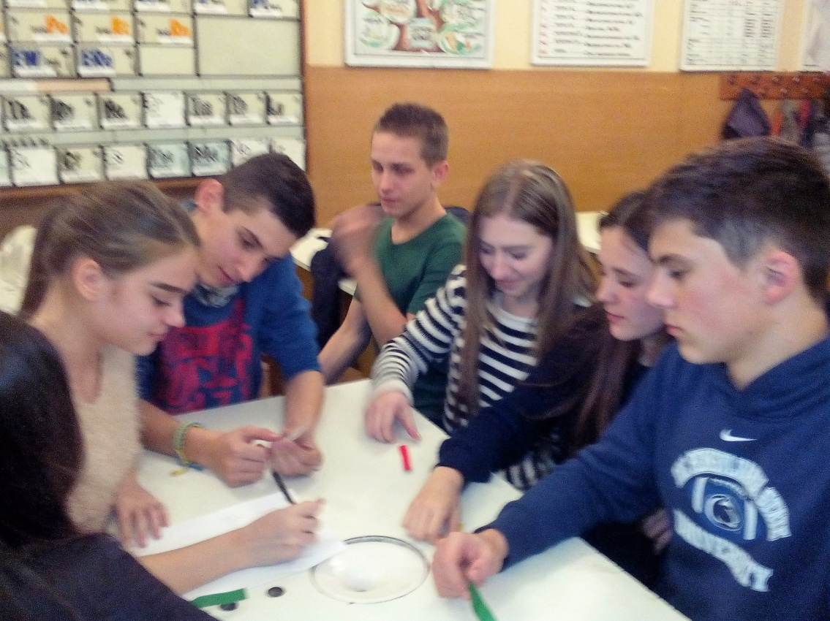
Здорові діти – здорова нація (10-Б кл., кл. кер. Єдинак І.Я.)

Slide 20
Долікарська допомога при травмах (11-А кл., кл. кер. Іванець О.В., 11-Б кл., кл. кер. Вілюра С.Й.)

Slide 21
Дякую за увагу

